Slide 1


PiCur Academy

Slide 2
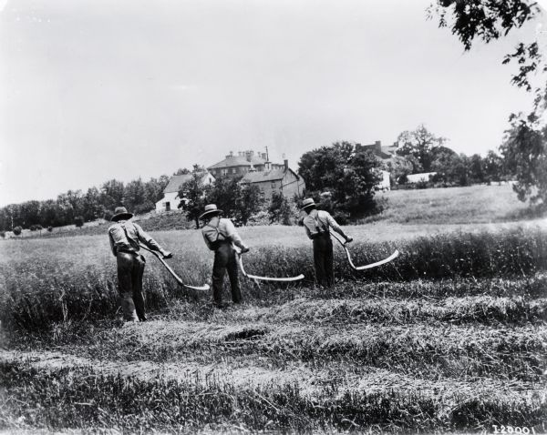
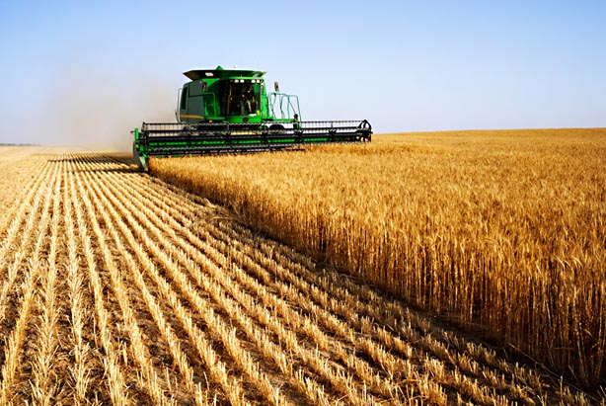
https://www.besthrcertification.org/docs/the-4th-industrial-revolution-the-future-of-Jobs.pdf

Slide 3
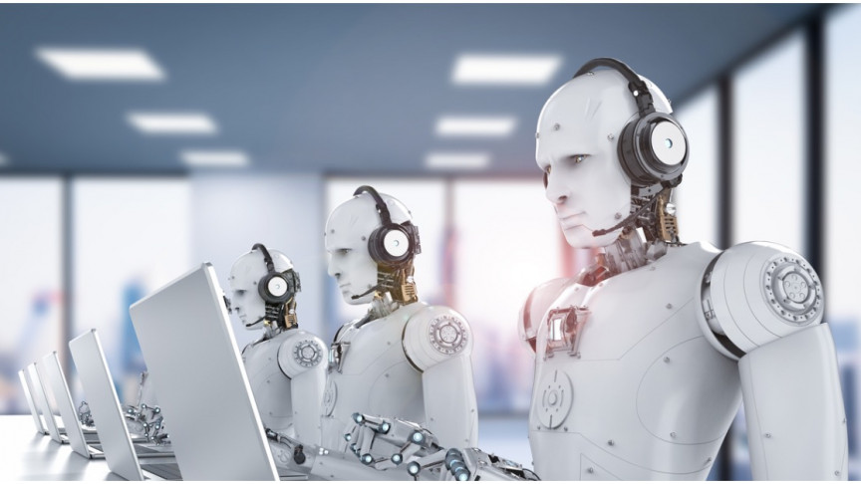
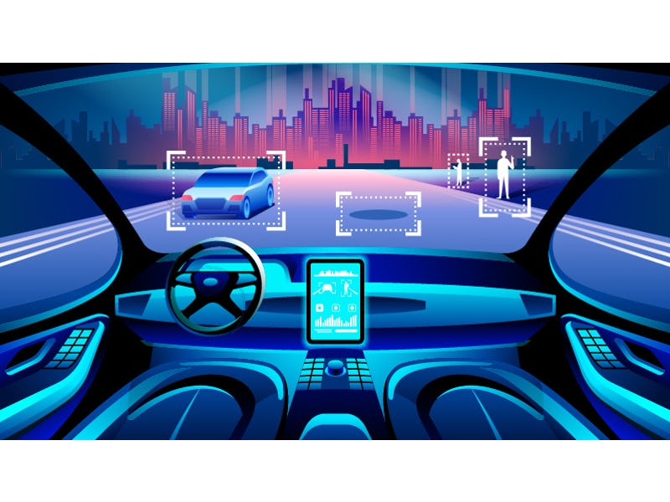
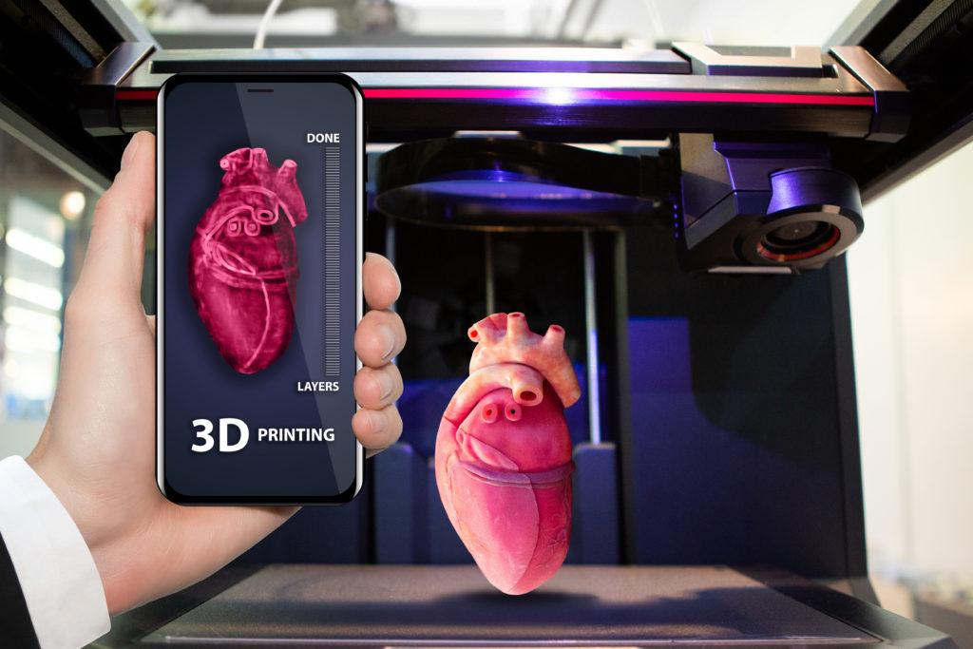
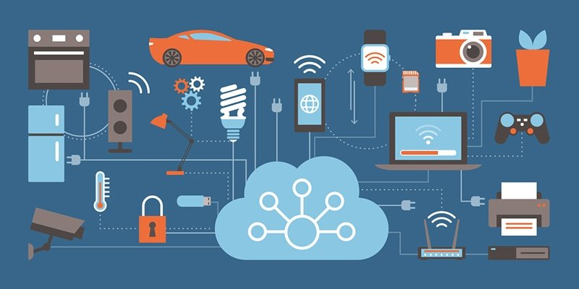
Negyedik Ipari Forradalom
Mechanizmus amit számítógépes algoritmusok vezérelnek és ellenőríznek szorosan egybeolvadva az internettel és annak felhasználóival

Slide 4
Negyedik Ipari Forradalom
Mechanizmus amit számítógépes algoritmusok vezérelnek és ellenőríznek szorosan egybeolvadva az internettel és annak felhasználóival
Hogy tudunk erre felkészülni?
Portfolio cikk
Ha jót akarunk gyerekeinknek nem azt az oktatást igyekszünk biztosítani a számukra, ami megalapozta saját mai műveltségünket, hanem olyat, ami felkészíti őket arra a világra, amiben majd húsz-harminc év múlva élniük kell.
...
A gyerekeknek fel kell készülniük adatok és információk elemzésére, online kommunikációra és együttműködésre, digitális tartalmak előállítására, digitális biztonság megtartására és személyes adataik védelmére, megbízható és megbízhatatlan források közötti különbségtételre, digitális problémamegoldásra, az online jelenlét etikai szabályainak ismeretére, és még rengeteg más dologra.
https://www.portfolio.hu/gazdasag/20201217/milyen-oktatasra-van-szuksege-gyermekeinknek-461720

Slide 5
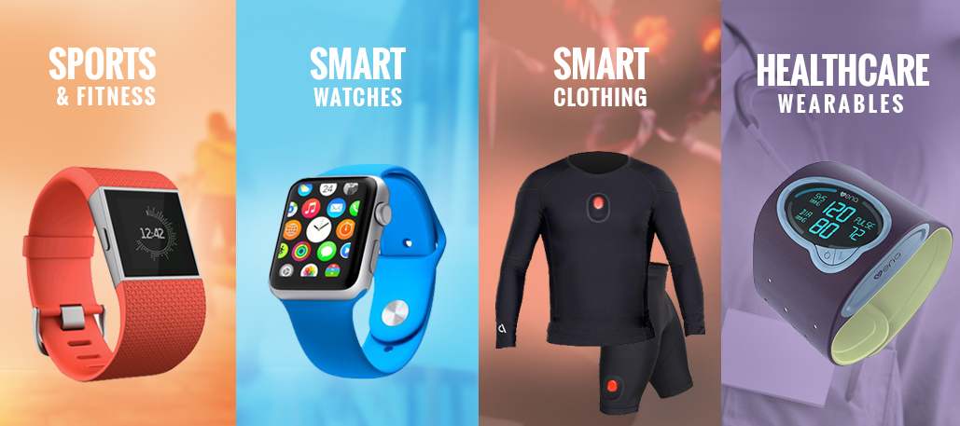
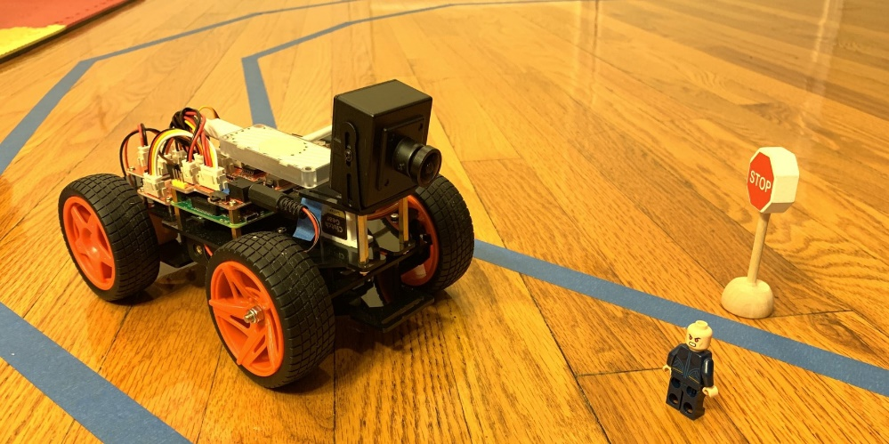
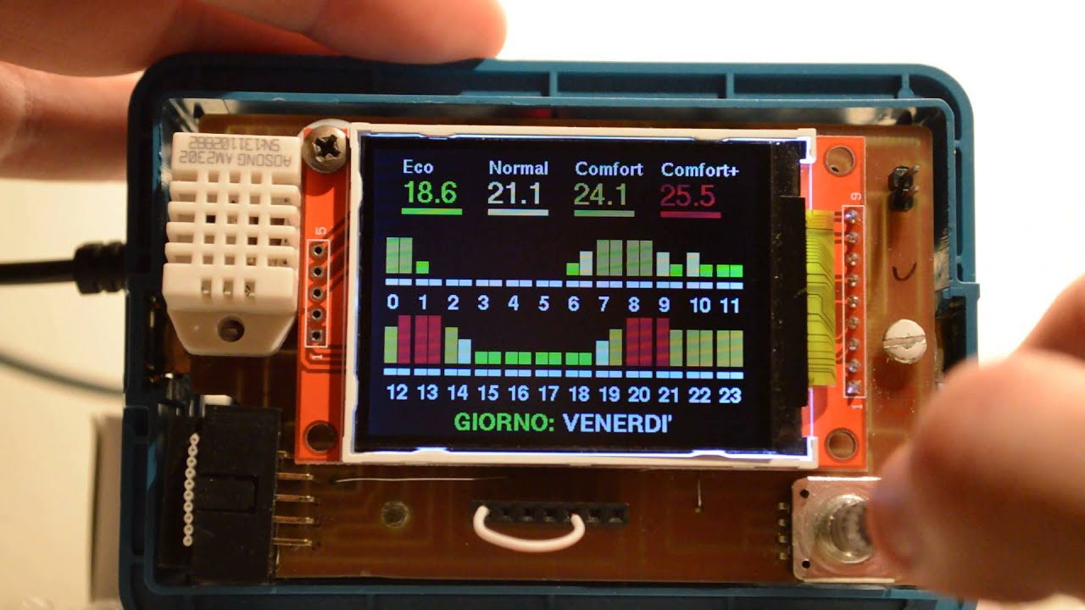
Digital making
Digital making, or creating using digital technology, allows learners to mix their technical and creative skills while exploring new ways of bringing computer science to life in the real world.
Oximeter
Wearables
AI & Computer vision
IoT: Temperature measurement
Robotics: Robot arm

Slide 6
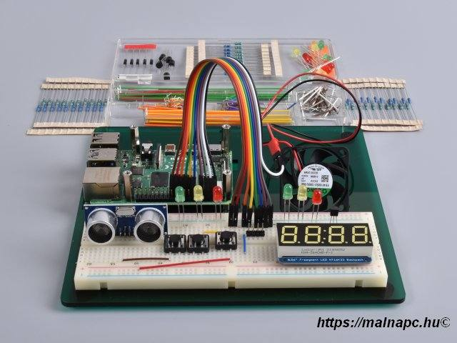
Raspberry Pi Foundation
Brit alapítvány
Mini számítógépek és hozzácsatolható kütyük
Szoftverek fejlesztése
Oktató programok

Slide 7
Digital making Magyarországon
Leginkább iskolai szakkörök, robotika
Málnasulis segédanyagok videók
Egyének néha közzétesznek saját alkotásokat
Még a youtubeon sincs túl sok digital making-es magyar tartalom

Slide 8
PiCur Academy és küldetése
Picúr
Két fő célkitűzés van:
Digital Making
Előadástechnikák

Slide 9
PiCur Academy – Digital Making
Játékos (akár hétköznapi) problémák projektekbe való csomagolása, amiket meg kell oldani
Logikai gondolkodásmód begyakorlása pl. Kisebb részletekre bontani egy problémát és részenként megoldani
Önálló gondolkodás/problémamegoldás (csak ritkán megmondani a választ, inkább rávezetni)
Csoportban ötletelni a probléma megoldásán
A hibázás fontosságát és az abból tanulást hangsúlyozni
Feltalálók, digitális/technológiai alkotók nevelése

Slide 10
PiCur Academy - Előadástechnika
Alkotóknak tudniuk kell eladni az alkotást, amihez általában beszélni, prezentálni is kell.
Toastmaster alapon beszédszerkesztési- és előadástechnikák elsajátítása pl. Üzenetátadás, testbeszéd, hanglejtés stb.
Alapvető marketing ismeretek
Alapvető üzleti terv vagy abban szereplő elemek ismeretei

Slide 11
Tanárok betanítása
Brand
Frenchise rendszer
Honlap
PiCur Academy
Start-up támogatás
Adatbázis + teljesítmény jegyzés
Mentor program
Eszköz értékesítés
EUs pályázatok

Slide 12
Legfontosabb teendők

Slide 13
Vállalkozás alap pénzforrásai
Diákok oktatása
Tanárok/partnerek betanítása
Frenchise díjak
Webshop
Elsődleges
Pályázatok
3D nyomtatás
Startup menedzselés
Könyveladások
Másodlagos

Slide 14
Oktatási terv és tananyag elkészítése
Első év
Második év
Harmadik év
Negyedik év
Évfolyam:
Raspberry Pi + Python alapok játszva
12-13 egymásra épülő témakör
Témakörönként 5-6 projekt gyakorlás miatt
Programozás komolyabb elsajátítása
Classok, Multithreading, GUI, appok, Vizuális ábrázolás, web
Egyes Python csomagok részletesebb megismerése
OpenCV, Pandas, Sklearn
AI projektek, IoT
6 előre meghatározott projekt részletes, önálló/konzultáló kidolgozása
Leírás:
Első 3 témakör projektekkel együtt kész
Státusz:
Semmi
Semmi
Semmi
Korosztály:
Leghamarabb 5. osztály, inkább 7.-től
?
?
?

Slide 15
Tanárok/partnerek felkutatása, betanítása
A siker kulcsa egy közösség kiépítése, aminek a központja és koordinátora a PiCur Academy
Iskolákba kell menni bemutatókat tartani, ahol mind a tanárok és a diákok is célpontok
Ki kell dolgozni betanító anyagot tanároknak, így partnerré válhatnak, felhasználhatják a PiCur Academy tananyagát és forrásait és frenchise rendszerbe üzemeltethetik saját iskolájukat.
Potenciális reklámhelyek: iskolák, magániskolák, egyetemek.

Slide 16
Honlap + brand + webshop
Kell egy egységes brand design a hörcsög szimbólum köré, ami a kreativitást és innovációt sugallja.
Honlap a központi elem, itt lehet diákokat, tanárokat, mentorokat stb. Regisztrálni, partnereket bemutatni és folyamatosan kommunikálni a külvilág felé.
Webshop kiépítése a projektek köré – nemcsak a szellemi tudást szolgáltatnánk, hanem a fizikai eszközöket is adnánk.

Slide 17
Frenchise rendszer kidolgozása
A frenchise rendszer biztosítaná, hogy ne egy személy oktassa az egész országot, hanem átadva a tudást, sokszorosan jelenyjünk meg mindenhol.
Erről semmi egyebet nem tudok még.

Slide 18
Hol tartunk most?
Van 3 diák akiken tesztelem a rendszert. Eddig pozitívak a visszajelzéseik, sőt egyre többet szeretnének és még online is csinálnák.
Az egyik diákom tanárja elkérte a számomat, mert lát ebben fantáziát, de még nem hívott.
Az ELI jelenleg támogat helyszínnel, de van ígeret arra, hogy ha kész a tananyag, akár rendszeres kurzusok megtartását, reklámozását, finanszírozását? is biztosítják.
Az első év felületes terve meg van és abból 3 témakör kidolgozva. A témakörök és projektek időmtől függően folyamatosan frissülnek.

Slide 19
Elsődleges teendők
Oktatási terv és tananyag
Honlap + webshop
Tanarok/partnerek oktatasa
Frenchise
Első év tananyag részletes kidolgozása
Elkövetkező évek tananyagának megtervezése
Brand kitalálása
Honlap elkészítése
Webshop honlaphoz csatolása
Webshophoz kereskedelmi partnerek
Tanárok oktatási tervének kidolgozása
Iskolákkal kapcsolatfelvétel
Országot járni bemutatókkal
Jogi dolgoknak utánjárni
Kideríteni milyen cégformában érdemes működni

